Slide 1
TIM DAN KELOMPOK

Slide 2
PERTEMUAN INI MEMBAHAS
Perbedaan antara tim dan kelompok
Tujuan kelompok
Keterbatasan dan kekuatan kelompok
Fitur – fitur kelompok
Pengaruh Budaya Pada Pengambilan Keputusan Kelompok
Bentuk-bentuk komunikasi kelompok

Slide 3
1.
Perbedaan Tim & Kelompok

Slide 4
Kelompok adalah tiga orang atau lebih yang berinteraksi seiring waktu, bergantung pada satu sama lain dan mentaati aturan main yang sama untuk mencapai tujuan yang sama.

Slide 5
Kata Kunci
Tiga orang atau lebih
Berinteraksi
Bergantung pada satu sama lain
Mentaati aturan main yang sama
Mencapai tujuan yang sama.

Slide 6
Tim adalah kelompok khusus yang ditandai oleh interaksi dan ketergantungan anggota dari sumber-sumber daya yang berbeda dan komplementer, dan rasa identitas kolektif yang kuat.

Slide 7
Kata Kunci
Kelompok khusus
Interaksi dan ketergantungan anggota
Sumber-sumber daya yang berbeda dan komplementer
Rasa identitas kolektif yang kuat.

Slide 8
Perbedaannya
Tim | Kelompok
Orang-orang yang mempunyai keterampilan yang berbeda-beda | Orang-orang yang memiliki latar belakang dan kemampuan yang sama
Cenderung mengembangkan saling ketergantungan yang lebih besar dan rasa identitas kolektif yang lebih kuat | Tidak terlalu

Slide 9
CONTOH
Organisasi - Divisi

Slide 10
2.
Tujuan Kelompok

Slide 11
Anggota kelompok memiliki tujuan yang sama sesuai tujuan kelompok.
Kelompok berakhir jika mereka telah mencapai tujuan umum, atau tujuan tertentu sudah tidak penting lagi bagi anggota kelompok.

Slide 12
3.
Keterbatasan dan kekuatan kelompok

Slide 13
Keterbatasan dan kekuatan kelompok
Keterbatasan
Waktu (Butuh waktu > lama, setiap anggota punya kesempatan untuk mengutarakan dan merespon. Kurang tepat u/ darurat)
Tekanan persetujuan (Adanya mayoritas – minoritas, ada yang > karismatik/kuasa lebih)
Kekuatan
Sumber daya lebih (SDM > banyak,punya ide/perspektif, pengalaman,&keahlian u/ dituangkan pemecahan masalah)
Ketelitian lebih (Adanya pemeriksa/penyeimbang)
Kreativitas lebih (Interaksi memunculkan ide &kreativitas)
Komitmen lebih (Pengambilan keputusan melibatkan anggota, komitmen lebih. > banyak perspektf)

Slide 14
4.
Fitur – Fitur Kelompok

Slide 15
Kekuatan kelompok akan terjadi jika anggota berpartisipasi efektif.
Penting untuk mengetahui fitur (hal/ poin utama) yang mempengaruhi; komunikasi, sifat & kualitas kerja, partisipasi pada kelompok.

Slide 16
Fitur Tersebut Adalah
Kohesi
Ukuran Kelompok
Struktur Kekuasaan
Pola Interaksi
Norma Kelompok

Slide 17
Kohesi
Derajat kedekatan
Kelompok kohesif; anggota menganggap mereka terikat dan bersatu dalam tujuan.
Kohesi → Kepuasan → Produktivitas → Komitmen.
Komunikasi dapat memupuk/ menghambat kohesi.
Mengekspresikan kohesi dengan; rasa sayang, hormat, dan pernyataan, sehingga kelompok merasa dihargai.
Kohesi terlalu tinggi mengakibatkan kelompok tidak kritis dan groupthink; menganggap kelompok tidak dapat mengambil keputusan yang buruk.

Slide 18
Ukuran Kelompok
Jumlah anggota kelompok mempengaruhi jumlah komunikasi di dalamnya.
Jumlah anggota lebih banyak membatasi masing-masing anggota untuk berkontribusi.
Tidak selalu jumlah sedikit lebih efektif, tergantung pengendalian dari berbagai macam bentuk kelompok

Slide 19
Struktur Kekuasaan
Kemampuan untuk mempengaruhi orang lain.
Berikut jenis kekuasaan (mempengaruhi orang lain);
  Kekuasaan di atas; membantu/ mencelakai orang lain.
    Positif: pemimpin dapat berkuasa untuk memberikan pengarahan, laporan positif kepada atasan, dan visibilitas pada kelompok.
    Negatif: pemimpin dapat berkuasa memberikan tugas tidak menyenangkan, merespon komunikasi dengan negatif pada saat rapat.
  Kekuasaan untuk; kemampuan untuk memberdayakan orang lain untuk mencapai tujuan → Menciptakan kesempatan yang sama, Mengenali prestasi, Memfasilitasi, Menciptakan komunitas, Menginspirasikan loyalitas, Membangun semangat/iklim kelompok win-win, Kerja kolektif.

Slide 20
Struktur Kekuasaan
Kekuasaan muncul dari posisi atau diperoleh melalui kompetensi atau keahlian.
Struktur kekuasaan dalam kelompok;
  Struktur Terdistribusi
  Struktur Hierarkis
Kaitan kekuasaan dan partisipasi dalam kelompok
  Anggota dengan kekuasaan lebih tinggi cenderung menjadi pusat komunikasi
    Pendakian sosial; usaha untuk meningkatkan status personal di dalam kelompok dengan mendukung masukan dari anggota yang berstatus tinggi.
  Anggota dengan kekuasaan lebih besar memiliki pengaruh dalam pengambilan keputusan.

Slide 21
Pola Komunikasi
Pola Terpusat; satu/ dua orang memiliki posisi kunci dan kebanyakan komunikasi disalurkan melalui mereka.
Pola Desentralisasi; komunikasi lebih seimbang memuaskan bagi semua orang.

Slide 22
Norma Kelompok
Norma; panduan terstandardisasi yang meregulasi bagaimana anggota bertindak dan berinteraksi dengan orang lain.
Norma kelompok meregulasi semua aspek dalam kehidupan kelompok; berpakaikan, interupsi, rapat, konflik kelompok, dll.

Slide 23
5.
PENGARUH BUDAYA PADA PENGAMBILAN KEPUTUSAN KELOMPOK

Slide 24
Nilai pokok (budaya barat) yang membentuk komunikasi kelompok (di budaya barat).
  Individualisme (setiap orang unik,penting, harus dihargai atas aktivitas personalnya; pencapaian dan kebebasan individu sangat dihargai; individualisme vs kolektivisme.)
  Ketegasan (menegaskan ide, speak up, berterus terang, membela hak)
  Persamaan (manusia diciptakan sama; asumsi bahwa semua anggota memiliki hak yang sama untuk berbicara)
  Kemajuan, Perubahan, dan Kecepatan (menghargai kemajuan, perubahan, dan kecepatan teknologi; fokus pada masa depan; percaya harus bisa mengendalikan segala hal)
  Risiko dan Ketidakpastian (toleransi terhadap resiko yang mungkin muncul, dan lebih mudah menerima ketidakpastian)
  Informalitas (memperlakukan satu sama lain dengan santai)

Slide 25
6.
Bentuk komunikasi pada kelompok

Slide 26
Komunikasi Tugas
  Fokus pada masalah, isu, atau informasi kelompok.
  Menyediakan ide & informasi, memastikan pemahaman anggota, dan menggunakan alasan untuk mengevaluasi ide.
Komunikasi Prosedural
  Membantu kelompok menjadi teratur dan tetap berada di jalur dalam pembuatan keputusannya.
  Kontribusi prosedural; mendirikan agenda, mengkordinasikan komentar anggota, dan mencatat kemajuan kelompok.
Komunikasi Iklim
  Fokus menciptakan&mempertahankan iklim konstruktif mendorong anggotanya untuk berkontribusi kooperatif&mengevaluasi ide dengan kritis.
Komunikasi Egosentris
  Menghalangi orang lain, mencari perhatian sendiri, berfokus pada diri sendiri bukan kelompok

Slide 27
Pengayaan
Menurut pendapat Anda, bagaimana budaya Timur membentuk komunikasi kelompok di Timur, berikan contoh.
Cari dan buatlah tabel persamaan dan perbedaan tim dan kelompok.

Slide 28

A picture is worth a thousand words
A complex idea can be conveyed with just a single still image, namely making it possible to absorb large amounts of data quickly.

Slide 29
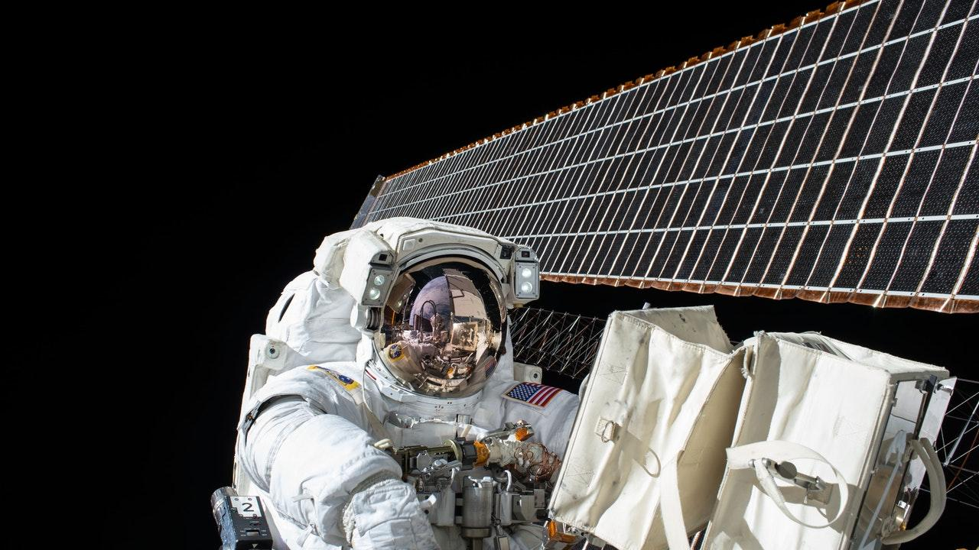
Thank You

